Slide 1



PHÒNG GIÁO DỤC VÀ ĐÀO TẠO
Trường Tiểu học Nguyễn Huệ
Thứ hai, ngày 03 tháng 3 năm 2025
XIN KÍNH CHÀO QUÝ THẦY CÔ VỀ DỰ GIỜ
Môn: Toán
Lớp: 3/1
Giáo viên: Ka’ Hảo

Slide 2
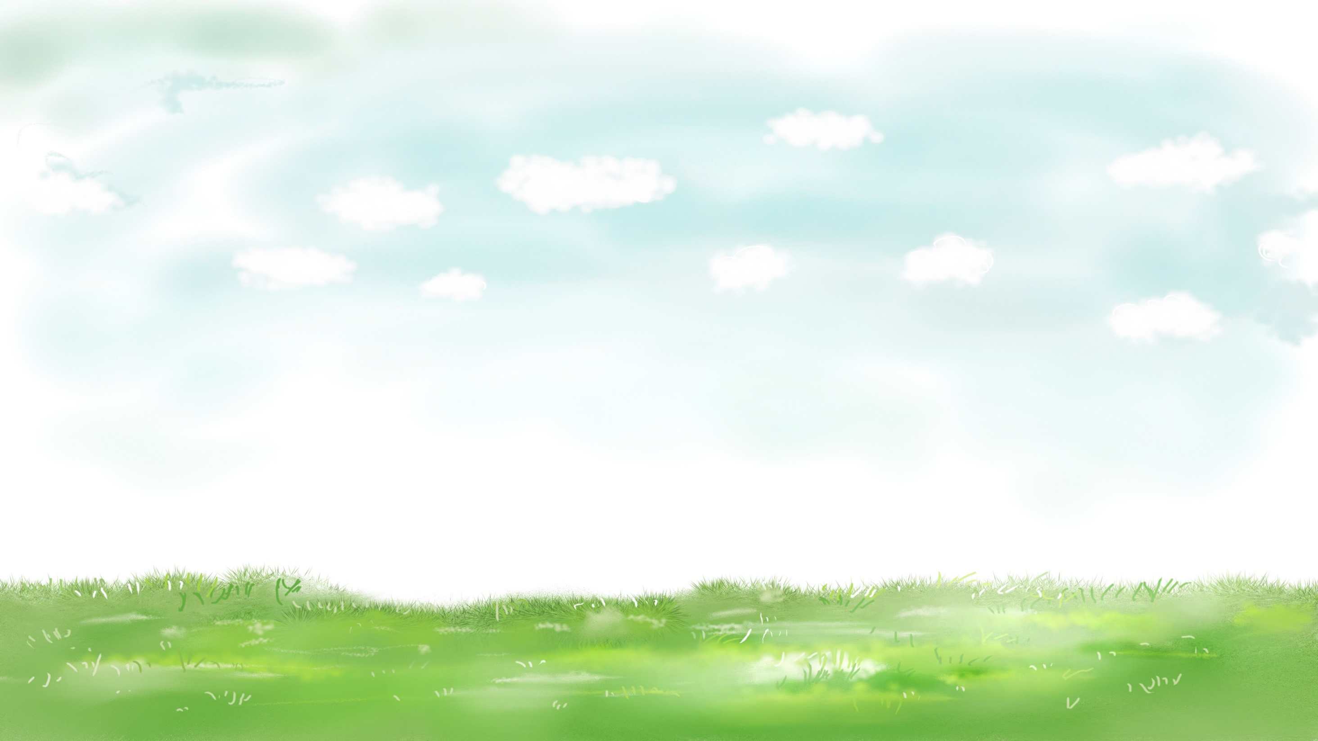


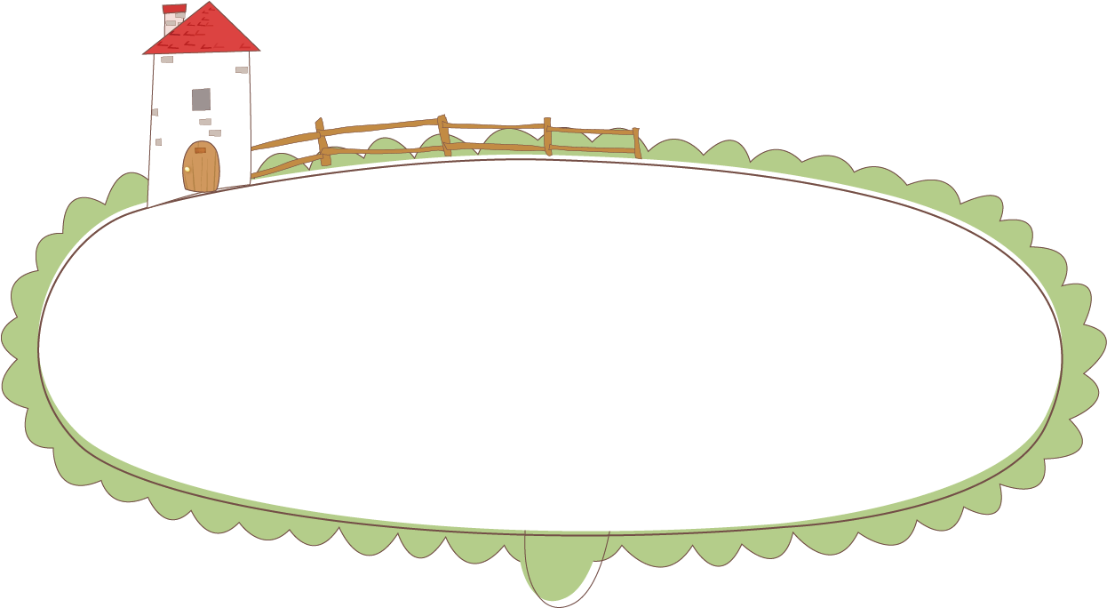


Khởi động

Slide 3

KHỞI ĐỘNG
Trò chơi “Tìm bạn”
Luật chơi:
- HS viết một số tròn nghìn bất kì (trong phạm vi 10 000) vào bảng con.
- Một HS đưa bảng con lên trước lớp để tìm bạn.
Ví dụ:
- Bảng con của bạn trước lớp có số 5 000.
- Bạn đó nói: 5 nghìn cộng thêm mấy để được 7 nghìn? Hoặc 5 nghìn trừ đi mấy được 3 nghìn?
- Các bạn có bảng mang số 2 000 dơ lên, bạn ở trên mời 1 bạn lên kết bạn.

Slide 4
Thứ hai, ngày 03 tháng 3 năm 2025
Toán
Em làm được những gì?
Tiết 116 -Tuần 24

Slide 5



Thứ hai ngày 03 tháng 03 năm 2025
Bài 1
Chọn ý trả lời đúng.
a. .?. × 8 = 1600
A. 8800
B. 2000
C. 200

Slide 6
Thứ hai ngày 03 tháng 03 năm 2025
Bài 1
Chọn ý trả lời đúng.
b. .?. : 6 = 600
A. 3 600
B. 606
C. 100

Slide 7
Thứ hai ngày 03 tháng 03 năm 2025
Bài 1
Chọn ý trả lời đúng.
C. 3 X .?. = 9 000
A. 3 000
B. 2 700
C. 300

Slide 8
Thứ hai ngày 03 tháng 03 năm 2025
2
Nối các biểu thức có giá trị bằng nhau.
A
B
C
5000 x 1
1530 x 2
4000 x 2
M
1530 + 1530
P
N
5000 : 1
4 X 2000

Slide 9
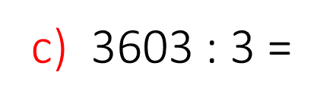
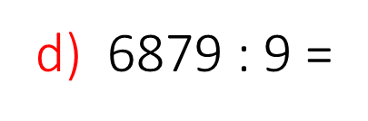
a) 1342 x 2 =
Thứ hai ngày 03 tháng 03 năm 2025
3
Đặt tính rồi tính.
b) 1605 x 6 =

Slide 10
1342 x 2 =
Thứ hai ngày 03 tháng 03 năm 2025
3
Đặt tính rồi tính.
a) 1342 x 2 = ?
b) 1605 x 6 = ?
Hàng 1, 3, 5
Hàng 2, 4, 6
1342
1605
x
x
2
6
2684
9630
2684
9630
1605 x 6 =

Slide 11
c) 3603 : 3 = ?
Thứ hai ngày 03 tháng 03 năm 2025
3
Đặt tính rồi tính.
d) 6879 : 9 = ?
Hàng 1, 3, 5
Hàng 2, 4, 6
3603
6879
9
3
06
57
1
2
0
1
7
6
4
00
39
03
3
0
1201
764 dư 3
3603 : 3 =
6879 : 9 =

Slide 12



Vận dụng, trải nghiệm

Slide 13
  TRÒ CHƠI
  “Ai nhanh, Ai đúng”

Slide 14


9 000 : 3 =
3 000

Slide 15
>, <, =
>
1 080 x 9 …. 1 020 x 9

Slide 16
Đúng hay Sai
1 684
4
08
Sai
4
2
1
04
0

Slide 17



CHÀO TẠM BIỆT QUÝ THẦY CÔ
VÀ HẸN GẶP LẠI CÁC EM Ở TIẾT HỌC SAU

